Slide 1
4.3.1 الحواجز
IAAF CECS Level I

Slide 2
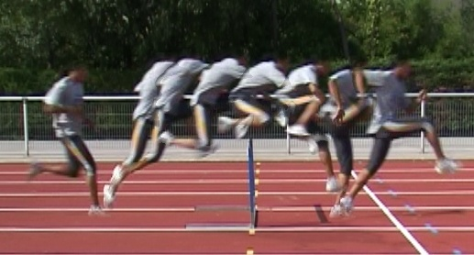
التسلسل الكامل للحركة
الارتقاء
الطيران
الهبوط
يتكون عدو الحواجز من عنصرين:
1- اجتياز الحواجز، ويمكن تقسيمها إلي 3 مراحل :
الارتقاء
الطيران لاجتياز الحاجز
الهبوط.
2- االعدو بين الحواجز
IAAF CECS Level I Coaching Theory
4.3.1 / 2

Slide 3
الإقتراب
الأهــــداف
العدو بأقصى سرعة حتى الحاجز الأول والعدو بين الحواجز
الخصــــائص الفنــــية
عادة ما تكون ثماني خطوات حتى الحاجز الأول
- قدم الارتقاء يجب أن توضع علي المكعب الأمامي.
يتم ارتفاع الجذع عاليا أسرع منه في العدو.
IAAF CECS Level I Coaching Theory
4.3.1 / 3

Slide 4
إيقاع الثلاث خطوات
الأهــــداف
الحفاظ على السرعة بين الحواجز
الخصائص الفنية
في عنصر السرعة يتم التركيز على تردد الخطوات مع تكرار تزايد السرعة
ثلاث خطوات بين الحواجز بإبقاع( قصيرة- طويلة - قصيرة).
ارتفاع مركز ثقل الجسم بين الحواجز.
IAAF CECS Level I Coaching Theory
4.3.1 / 4

Slide 5
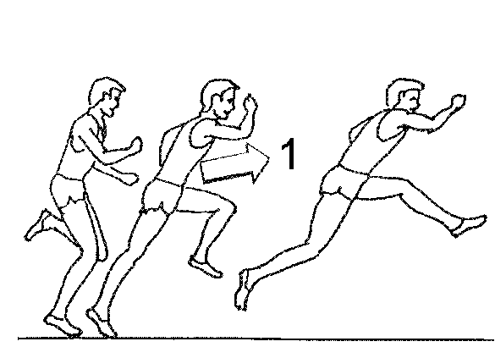
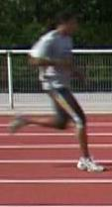
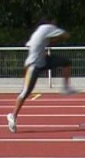
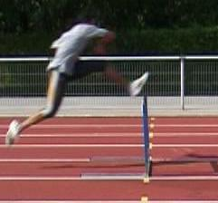
مرحلة الإرتقاء
الأهــــداف
الحفاظ علي ثبات منحني مسار الجسم الذي يقلل من ارتفاع الجسم فوق الحاجز
الخصــــائص الفنــــية
ارتفاع مركز ثقل الجسم أثناء الهجوم علي الحاجز ( الارتقاء لاجتياز الحاجز).
الدفع للأمام أكثر منه لأعلي ( أجري للحاجز ولا تثب).
امتداد كامل لمفاصل الحوض والركبة والقدم.
مرجحة فخذ الرجل الحرة بسرعة إلى الوضع الأفقي.
IAAF CECS Level I Coaching Theory
4.3.1 / 5

Slide 6
مرحلة اجتياز الحاجز - حركة الذراعين
1
الأهــــداف
الحفاظ علي السرعة وتقليل فترة طيران الجسم في الهواء
الخصائص الفنية
يتم امتداد الذراع العكسية» الموجودة في جانب رجل الإرتقاء»
في اتجاه قدم الرجل الممرجحة للأمام (1)
يحتفظ بالذراع الأخر بجانب الجسم
يتم مرجحة الذراع العكسية للخلف حول رجل الإرتقاء
تبدأ الذراع الموجودة في جانب الرجل الحرة في المرجحة للأمام
IAAF CECS Level I Coaching Theory
4.3.1 / 6

Slide 7
مرحلة إجتياز الحاجز
الأهــــداف
الحفاظ علي السرعة وتقليل فترة طيران الجسم في الهواء
الخصائص الفنية
يتم الارتقاء بمشط قدم الارتقاء من أمام الحاجز (2/3 المسافة الكلية لخطوة الجري).
يتم إنزال الرجل الحرة بنشاط وبأقصى سرعة بعد الحاجز.
يتم الهبوط بنشاط علي مشط القدم ( ولا يلمس الكعب الأرض).
IAAF CECS Level I Coaching Theory
4.3.1 / 7

Slide 8
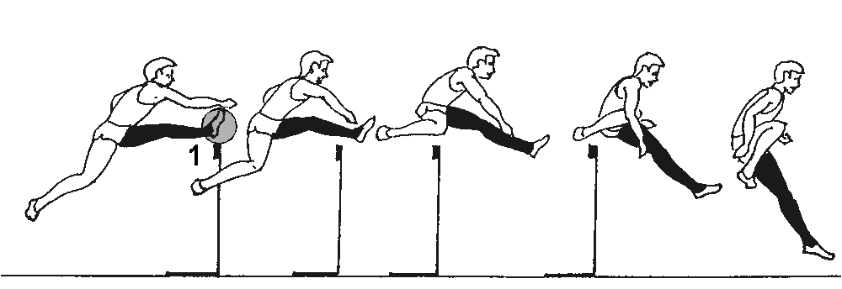
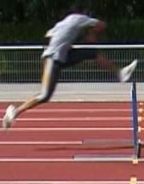
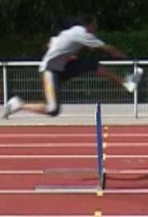
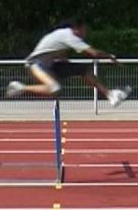
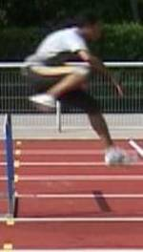
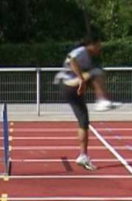
مرحلة إجتياز الحاجز – الرجل الحرة
الأهــــداف
والإعداد لخطوة الجري التاية ميل مثالي للجذع للأمام وتقليل فترة طيران الجسم في الهواء
الخصائص الفنية
يجب امتداد الجزء السفلي من الرجل الحرة بنشاط وفى اتجاه الجري.
يثني مفصل قدم الرجل الحرة في اتجاه الساق (1).
يجب ثنى الجذع جيدا في الحواجز المرتفعة أكثر منها في الحواجز المنخفضة.
يجب الاحتفاظ بموازاة الكتفين للحاجز.
IAAF CECS Level I Coaching Theory
4.3.1 / 8

Slide 9
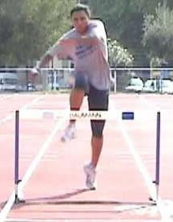
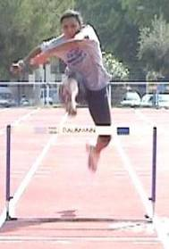
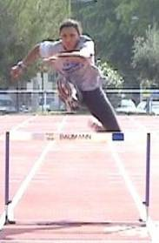
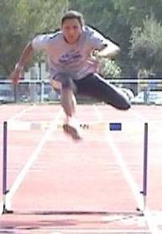
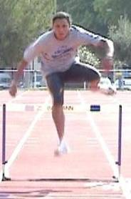
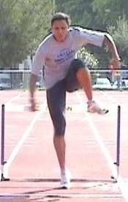
مرحلة إجتياز الحاجز – رجل الإرتقاء
1
2
الأهــــداف
تقليل مستوي الارتفاع فوق الحاجز والإعداد لهبوط نشط
الخصــــائص الفنــــية
تسحب قدم الارتقاء بجانب الجسم.
يجب أن يوازي فخذ قدم الارتقاء الأرض تقريبا أثناء الاجتياز
تكون الزاوية بين الساق والفخذ 90ْ.
يثني مفصل قدم الارتقاء بشكل واضح والأصابع تتجه لأعلي (1).
يجب الحفاظ علي ارتفاع ركبة رجل الارتقاء وكذلك سحبها للأمام (2).
IAAF CECS Level I Coaching Theory
4.3.1 / 9

Slide 10
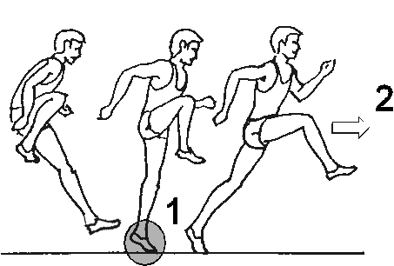
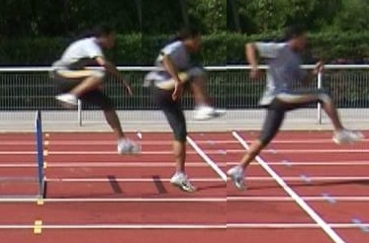
الهبوط
الأهــــداف
التحول بأقصى سرعة للجري
الخصــــائص الفنــــية
قدم الهبوط يجب أن تكون ثابتة والهبوط علي أمشاط القدم (1).
يجب عدم ميل الجسم للخلف أثناء الهبوط.
يجب أن تثني قدم الارتقاء حتى لمس الأرض ثم تسحب بسرعة وبنشاط للأمام (2).
يجب أن تكون فترة الاتصال بالأرض قصيرة وأن تكون الخطوة الأولى قوية.
IAAF CECS Level I Coaching Theory
4.3.1 / 10

